Slide 1
ФОРМИРОВАНИЕ ЭЛЕМЕНТАРНЫХ МАТЕМАТИЧЕСКИХ ПРЕДСТАВЛЕНИЙ ЧЕРЕЗ СКАЗКУ В СООТВЕТСТВИИ ФГОС ДО
Воспитатель МБДОУ ДСКВ №2 «Калинка» Удовина Наталья Юрьевна

Slide 2
АКТУАЛЬНОСТЬ
Усвоение математического материала, реализация творческих возможностей в познании окружающего в более интересной и увлекательной форме, с использованием таких методов, когда знания не даются детям в готовом виде, а постигаются ими путем самостоятельного анализа, сопоставления существенных признаков предметов и явлений, установления взаимозависимостей.

Slide 3
Цель:
целенаправленное педагогическом воздействии на математические способности детей дошкольного возраста посредством внедрения в непосредственно образовательную и образовательную деятельность технологии использования русской народной сказки.

Slide 4
Задачи:
1. Формирование элементарных математических представлений у дошкольников посредством сказки.
2. Развитие логико-математических представлений, используя развивающие игры.
3. Развитие коммуникативных способностей у детей, умение сотрудничать, анализировать собственную деятельность и деятельность товарища, привитие устойчивого интереса к математике.
4. Учить устанавливать временные отношения, порядковому и количественному счёту, определять пространственное расположение предметов

Slide 5
Разнообразие театров
Создание образовательной среды с учётом возрастных и индивидуальных возможностей ребёнка
Оснащение логико-развивающими играми
Условия развития
Оснащение художественной литературы
Оснащение раздаточным материалом на каждого ребёнка
Картотека пальчиковой гимнастики

Slide 6
Принцип личностно-ориентированного подхода
Принцип педагогического сотрудничества (педагог – дети – семья)
Принцип системности и последовательности
Принципы
Принцип интеграции
Принцип наглядности
Принцип деятельности
Принцип творчества

Slide 7
Форма работы
С родителями
С детьми
- родительские собрания;
- индивидуальные и общие консультации;
- беседы с детьми и родителями;
- занятия с участием родителей;
- выставки детских работ, изготовленных вместе с родителями;
- организация совместных праздников и досугов;
- совместное создание предметно – развивающей среды.
- непосредственно образовательная деятельность;
- игровая деятельность;
- математические праздники и досуги.

Slide 8
Методы и приемы
Младший возраст
Наглядно - действенные
Физкультминутки
Средний возраст
Наглядные
Логические упражнения, математические сказки
Старший возраст
Наглядные
Технические средства
Дидактические игры
Физкультминутки и пальчиковая гимнастика
Дидактический материал
Дидактический материал
Логические упражнения, математические сказки
Дидактические игры
Физкультминутки и пальчиковая гимнастика
Дидактический материал
Моделирование

Slide 9
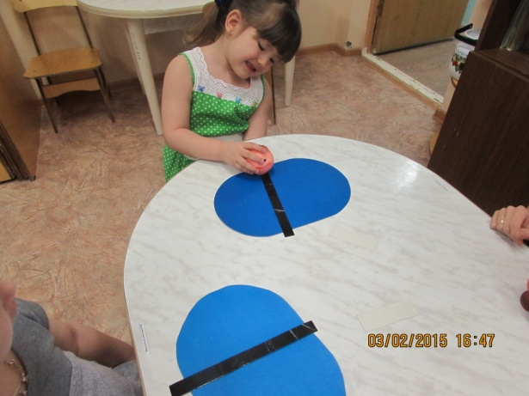
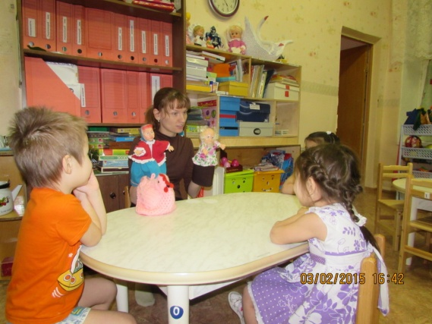
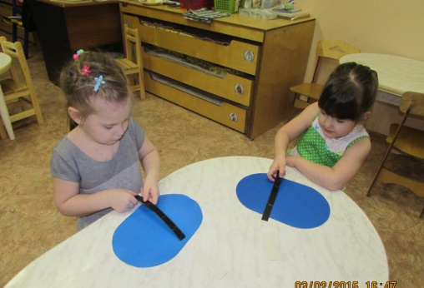
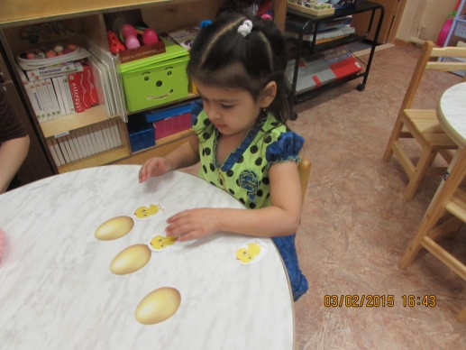
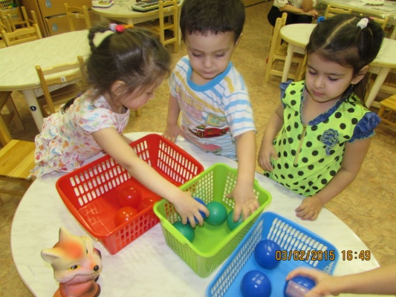
Опыт работы
Младший дошкольный возраст

Slide 10
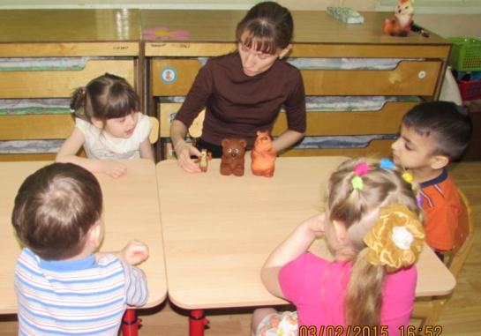
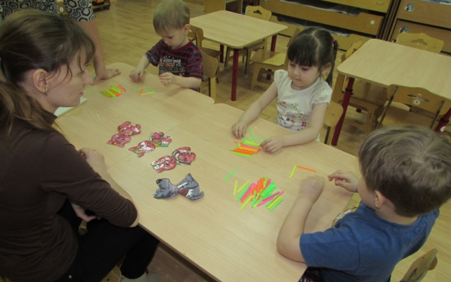
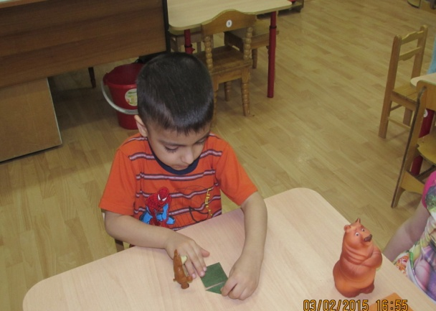
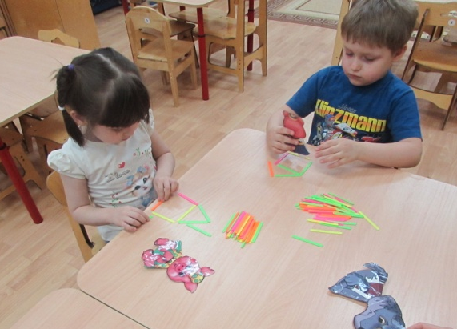
Средний дошкольный возраст

Slide 11
Использованная литература
Будникова B.C. Сюжетные уроки. М
Есырева Л.А. Учить играя. СПб
Ефимов В.Ф. Сюжетные уроки математики. Ярославль
Захарова СИ. Математику учим в игре
Лыкова И.Ф. Дидактические игры и занятия
Веракса Н.Е., Комарова Т.С., Васильева М.А. Программа «От рождения до школы»
Колесникова Е.В. Математика для детей 5-6 лет.
Петерсон Л. Г. , Кочемасова Е.Е. "Игралочка - ступенька к школе". Математика для детей 5-6 лет.

